Slide 1
Commission Permanente du Numérique
02 avril 2021

Slide 2
Ordre du jour
Validation du relevé de conclusions CPN 4 décembre 2020
2. Informations générales
3. Subvention investissement Région 2021/2022
4. Renouvellement des postes pédagogiques 2021
5. Déploiement AREXIS – contrat établissement
6. Point avancement du SDN
7. Exploitation Datacenter
8. Hype 13 – équipe technique
9. Préconisations pour les cours hybrides
10. Azure Lab - logiciels spécifiques
11. Point étape ICC Christophe R
12. Prêts longs : états des lieux et avenir Daniel

Slide 3
Approbation du relevé de conclusions de la CPN du 4 décembre 2020
1

Slide 4
Informations générales

Slide 5
Infos
PMF Saumur
  Réunion de cadrage volet numérique les 11 mars/19 avril/17 mai
  Subvention Agglo Saumur 1 er équipement numérique 161 380 € suite évaluation fine DDN.
  Mobilisation DDN/DAV/Esthua pour rentrée sept 21.
Logiciels spécifiques
  Projet Azure Lab
  CP région subvention de 85 000 € en attente de la convention région.

Slide 6
Infos
CPER Numérique 21-27 : Dacas-RrthD-Glicid – 20 M€ en cours de négociation.

Slide 7
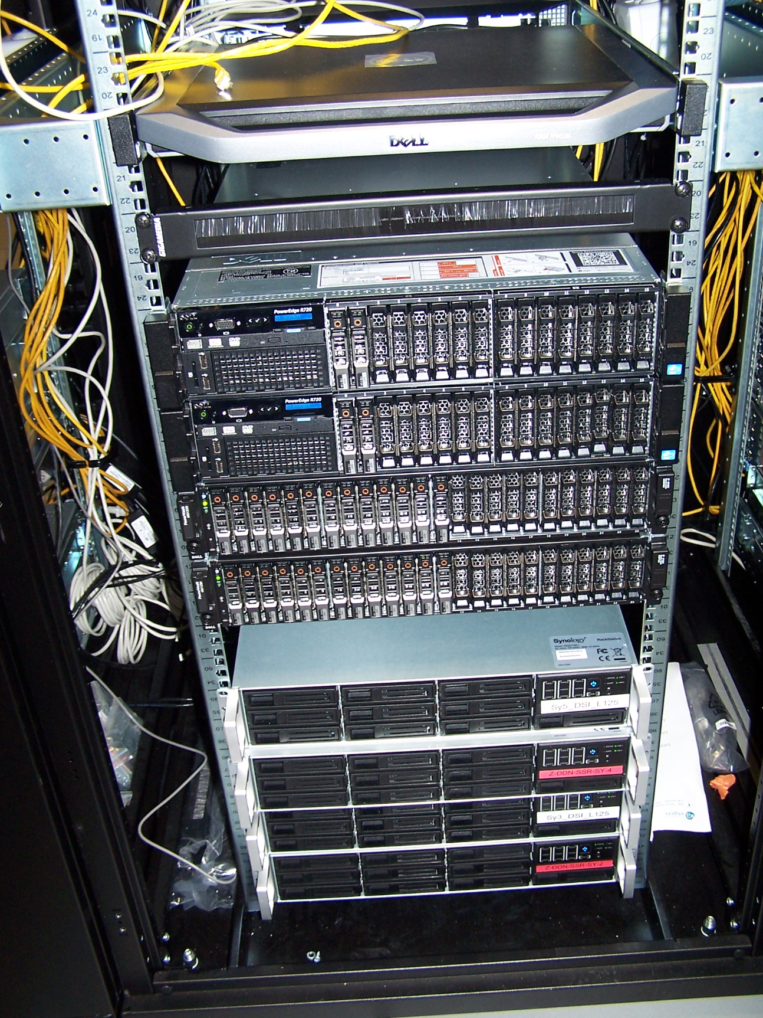
Infos
fermeture des services numériques le samedi 29 mai (samedi 5 juin en secours)
Pour déplacement de la baie de stockage principale vers le datacenter. Elle stocke la quasi-totalité des données de l'UA et notamment l'ensemble des serveurs virtuels
L'ensemble des services sera impacté y compris Teams car l'authentification est assurée en interne.
La photo représente une partie du matériel à déplacer du CHU vers le Datacenter.

Slide 8
Investissements numériques Région
2021/2022

Slide 9
Projets 2021/2022
Voir tableau des projets
Notes:
Parmi les donateeurs (16) : 2 entreprises, Emmaus et 4/5 personnels UA

Slide 10
Renouvellement des postes pédagogiques
2021

Slide 11
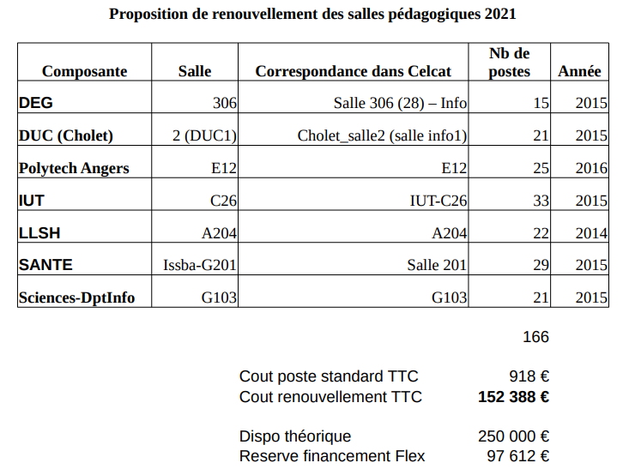
Notes:
Parmi les donateeurs (16) : 2 entreprises, Emmaus et 4/5 personnels UA

Slide 12
AREXIS
Contrat établissement ?

Slide 13
Arexis
Etat des lieux :
Arexis est une solution informatique de la société Stimut, déployée à l'IUT en 2018 pour assurer la formalisation des échanges du Livret Electronique de l'Apprenti (LEA).
Juillet 2020, l'UFR Sciences a contacté Stimut pour utiliser cette solution.
Plutôt que refaire une application spécifique supplémentaire, il a été décidé d'ouvrir plus largement aux formations de Sciences, le module existant pour l'IUT.
Cette mutualisation au niveau UA avait été convenue lors de l'achat initial de l'IUT.
Il s'avère que 3 autres composantes (Polytech, Esthua et IAE) sont intéressées par la mise en place d'Arexis au modèle de l'UFR Sciences. DEG et LLSH seraient aussi potentiellement intéressées.
Une négociation est en cours entre Stimut et l'UA par le biais de Lydie Bouvier pour harmoniser les commandes des composantes, mutualiser les formations au logiciel et … négocier les coûts .
Notes:
Parmi les donateeurs (16) : 2 entreprises, Emmaus et 4/5 personnels UA

Slide 14
Avancement du SDN

Slide 15
Généralités
SDN voté en juillet 2018
Feuille de route numérique 2018-2022
53 projets
Ventilés sur 8 grands programmes

Slide 16
Etat des programmes/projets
Programme | Réalisés/Total
1 - Transformer l'offre de formation initiale et continue et les enseignements par le numérique | 1/7
2 - Soutenir et optimiser les activités de la recherche et des laboratoires | 4/8
3 - Mettre à disposition un bouquet de servies numériques à l'ensemble des populations de l'université | 5/7
4 - Soutenir le positionnement et les relations de l'UA sur son écosystème | 1/5
5 - Moderniser le SI de gestion et de pilotage | 3/11
6 - Soutenir l'innovation et accompagner les acteurs au développement du numérique | 0/5
7 - Disposer d'infrastructures numériques à l'état de l'art | 3/7
8 - Maintenir en conditions opérationnelles des infrastructures, des applications, etc. | 3 projets permanents
17 projets réalisés sur 50 projets programmés
34 % de réalisation au 02/04/2021
Certains projets en stand-by (pertinence ou contexte métiers spécifique)
Nécessité de reprendre le SDN pour 2022 > 2026

Slide 17
Projets saillants en cours
#3 : Learning Analytics (Hype-13 et TBE)
#21 : DWP (Digital Workplace)
#25 : CRM (Customer Relationship Management)
#29 : SI Immobilier
#31 à 33 : Bouquet « Démat »
  Conventions de stage
  MarcoWeb (outillage Service Marchés)
  SUAPS (Emotic)
#39 : Plan d’accompagnement au changement
#51 à 53 : Bouquet MCO

Slide 18
Crise sanitaire : effets -
Impacts non négligeables de la crise sanitaire covid-19
  Le virus a mangé le temps disponible
    Pour les agents
    Pour les MOA
  « Distanciation » par rapport au SDN comme fil directeur
    Urgence
    Réorganisations permanentes du cadre

Slide 19
Crise sanitaire : effets +
Déclencheur d’un mouvement de fond vers les modes de travail distanciels
  Exemples
    Démat des instances
    Votes électroniques
Effet levier sur prise en main d’outils déjà déployés dans cadre SDN
  Exemple de O365/Teams

Slide 20
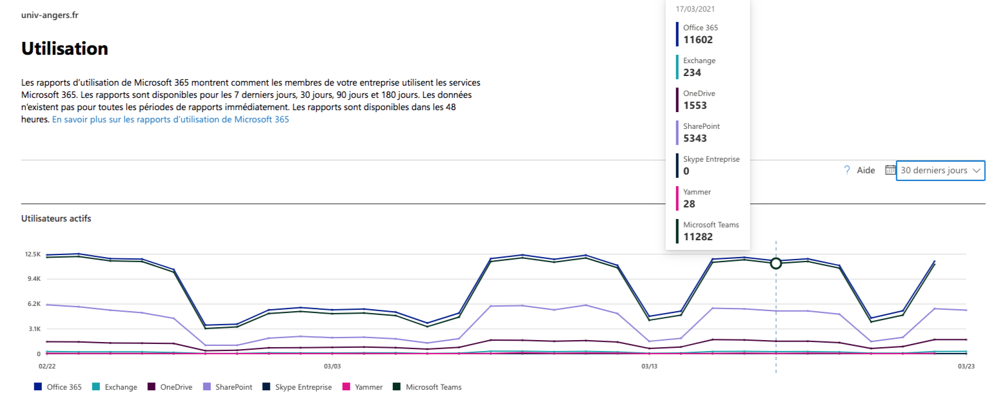
Statistiques globales O365
Nb : Statistiques des 30 derniers jours au 25 mars 2021

Slide 21
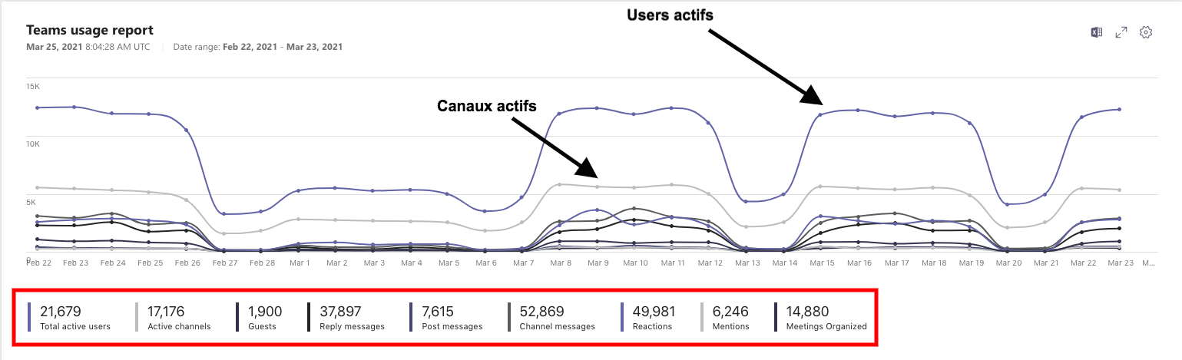
Statistiques Teams
Nb : Statistiques des 30 derniers jours au 25 mars 2021

Slide 22
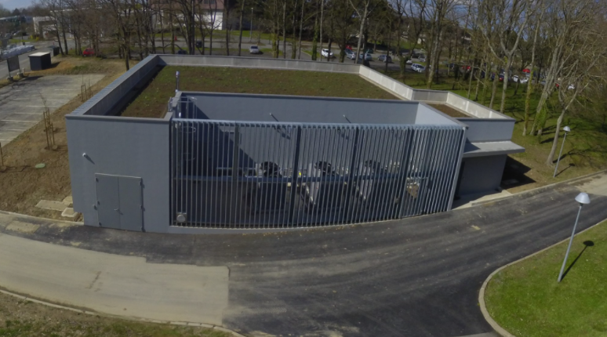
Exploitation Datacenter
Thierry Oger
Chargé de mission transitions
écologique et numérique, en
charge du pilotage du
Datacenter
Stéphane Foulonneau
Responsable technique
Datacenter
Visite possible sur rendez-vous ​
Stephane.Foulonneau@univ-angers.fr​
Thierry.Oger@univ-angers.fr​
​

Slide 23








Partenaires / conventions
Angers Loire Métropole, convention signée le 22 avril 2020
Département du Maine et Loire, convention signée le 23 juillet 2020
Agrocampus Ouest, institut agro, convention signée le 7 janvier 2021
ESA, convention signée le 23 septembre 2020
ESEO, convention signée le 2 février 2021
Inrae, convention signée le 3 décembre 2020
CROUS Pays de la Loire, convention signée le 24 février 2021
UCO, convention signée le 3 juillet 2020
Université de Nantes et Le Mans Université, prévision fin 2021

Slide 24


Architecture sur 3 salles serveurs
Fibres optiques du réseau
Métropolitain OR-Angers
Datacenter
Salle exploitation
Tier III
Santé
Salle Sauvegarde/archivage
IRIS
Salle Secours

Slide 25
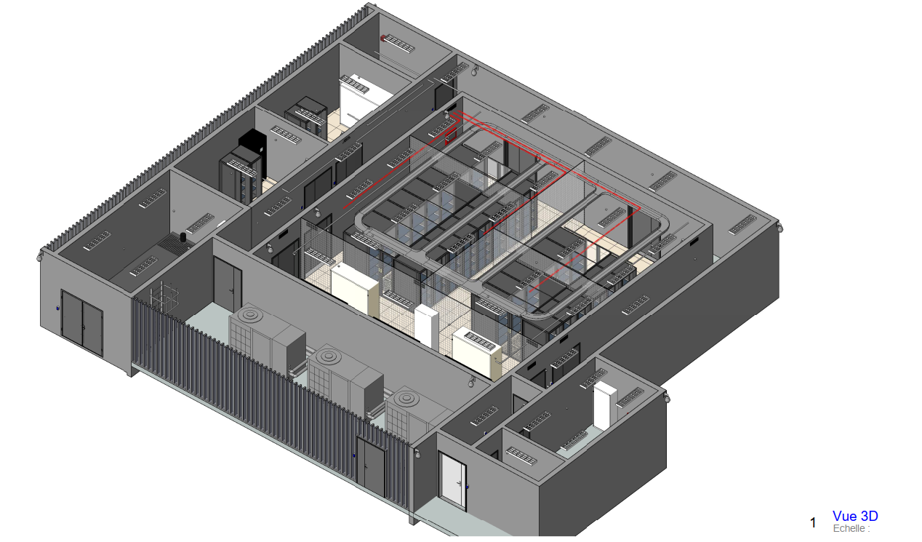
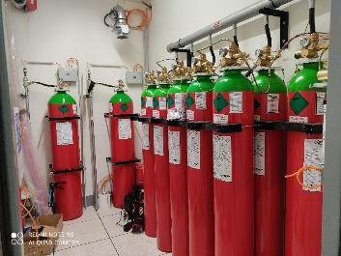
Focus Datacenter
Sécurité électrique
  2 onduleurs
  1 groupe électrogène + GE mobile possible
  Tous les liens électriques sont doublés
  Toutefois 1 seule arrivée ENEDIS mais le
  datacenter est autonome 48h (+ si livraison gasoil)
Sureté
  Contrôle d’accès sur l’ensemble du bâtiment
  Caméras extérieurs et intérieurs
  « Boite à clés » intelligentes
  RondeS journalières
  Alarmes
  Suivi par la GTC
Sécurité du système d’incendie (vs OVH)
  Détection
  Extinction par gaz inerte
Climatisation
  Système redondé
  Economie d'Energie : Climatisation par couloir froid / consigne 24°C
Datacenter
Salle exploitation
Tier III
PUE Jerlaure 1,29
Maintenance multi technique 24/7 : SPIE
  sur l’ensemble des éléments stratégiques du
  bâtiment hors numériques
  présence à minima 1 fois par jour

Slide 26
Optimisation énergie
Tarif Jaune : 250 KW
  Pour un datacenter, il s'agit d'une puissance limitée
  => Obligations d'optimiser les consommations
Installer des serveurs, équipements réseaux de dernières générations
Baies de stockage : préférer des disques SSD
Environ 2 Watts en fonctionnement contre 5-9 Watts sur les disques mécaniques
Consigne de température élevée, 24°C, et contrôlable vs une salle serveur classique
Optimiser les équipements : en centralisant on diminue le nombre d'équipements réseaux par exemple
Trajectoire du PUE < 1,3
Refroidissement par couloir froid
Favoriser la virtualisation

Slide 27
Trajectoire de fermeture des salles serveurs
2021 / 2022
G107, fermeture partielle
  Réaménagement en local de brassage
  Retrait de 4 climatiseurs Daikin R35DB 7VI
GS10, fermeture partielle
  Réaménagement en local de brassage
  Retrait de 4 climatiseurs LG UU18WUEB
  Retrait de l’onduleur Askco 10 KVA
GS08, fermeture totale
  Retrait de 4 climatiseurs
Présidence 3ème étage, fermeture partielle
  Réaménagement à l’étude
  Remplacement 2 armoires de climatisation AIRWELL 2450 par 1 split simple
  ……………..
UFR Sciences L227, fermeture partielle
  Réaménagement en local de brassage
  Retrait onduleur 10 KVA
  Remplacement 2 climatiseurs par 1 split simple
Axione, arrêt hébergement de 2 baies 42U
Depuis 2015
UFR Sciences L124, fermeture totale
  Réaménagé en bureau
  Retrait Onduleur 10 KVA
  Retrait 2 climatiseurs
UFR Sciences L125, fermeture partielle
  Local stockage
  Retrait Onduleur 20 KVA
  Retrait de 2 climatiseurs

Slide 28
Trajectoire de fermeture des salles serveurs
2021/2022
Retrait du système de climatisation pour une salle de 70,9 m²
Diminution climatisation pour 47,9 m²
Retrait onduleurs pour une puissance 50 KVA
Programmation pour 2022-2023 en cours
  Estimation d'une salle de 90-100 m2 pour les aspects climatisation
  Estimation 20-30 KVA pour l'énergie

Slide 29
Hype 13

Slide 30
Équipe technique
L’équipe est constituée sur Q8/L8/Q5
Jean-Jacques Plard (Responsable)
Thomas Desserrey (IGP)
Tristan Chevrier (IGP/IGDev)
David Sérot (Ingénieur en dév)
Aurore Thuleau (IGP)

Slide 31
Préconisations pour les cours hybrides
Nouveaux vacataires et chargés d’enseignement : Rappel des bonnes pratiques essentielles

Slide 32
Nouveaux vacataires et chargés d’enseignement : Des préconisations essentielles au cours hybrides
Il est indispensable que les vacataires et chargés d’enseignement soient informés de ces pré-requis indispensables à effectuer en amont pour dispenser les cours, et principalement ceux hybrides :
Validation de leur compte
Tests et prise en main de Teams, Panopto, Moodle
Prendre connaissance des salles et leurs équipements pour ne pas avoir de mauvaises surprises (câblage par exemple).
Par défaut d’information un certain nombre d’entre eux se trouvent démunis au début du cours et font appel en catastrophe aux équipes sur place qui, du fait du contexte sanitaire sont réduites et déjà fortement sollicités, voire absente (OTT, Covid, Intervention extérieur) ou qui n'ont pas l'expertise pour répondre à la demande.
Nous insistons auprès des composantes de la nécessité pour elles de dispenser cette information (responsable de filière, de scolarité, livret d’accueil …).

Slide 33
Logiciels spécifiques
Azure Labs

Slide 34
Retour d’expérience Polytech
Azure Labs :
  Plate forme Microsoft Azure (cloud) permettant de créer des classes (labs) de machines virtuelles.
  Coût à l'heure d'utilisation des ressources. Estimation assez précise à la conception, suivi en temps (presque) réel (décalage d'une journée).
  Machines paramétrables en fonction du besoin logiciel (performances graphiques ou calcul ou standard bureautique …)
  Classes ajustables (nombre d'étudiants, nombre d'heures allouées …)
  Accès à distance en RDP => accessible depuis les systèmes : Windows, Mac, Linux, Ios, Android (Chromebook à tester)
  Outils de Planification de TP
  Attribution d'heures d'utilisation libre / étudiant
Tests Polytech:
  Mise en place d'un Lab Solidworks (CAO), nécessitant des ressources de calcul assez importantes.
  Tests par Mr Verron Sylvain pour valider les performances de la machine virtuelle préparée, premiers retours positifs.
  Test du Lab grandeur nature avec une classe de 14 étudiants
    Retour très positif : Sauf exception les performances des VM sont bonnes (voir supérieurs à des équipements vieillissants) même avec des débits réseaux moyens (1 seul étudiant a éprouvé des lenteurs excessives du fait de sa connexion)
    Solution fortement envisageable pour les étudiants dont l'équipement ne permet pas l'utilisation des logiciels spécifiques (licence ou matériel incompatible)
    Coût horaire 1,5 € HT(soit pour le test 1,5*15)

Slide 35
Retour d’expérience Polytech
  2d test effectué avec un Lab "Bases de données Oracle"
    25 machines virtuelles simultanées
    Création du Lab et des machines en 1 journée
    Tests de la planification du TP avec l'agenda intégré
    Coût horaire de la machine virtuelle 0.70 € HT
  Retour extrêmement positif de Mr Tarek TALBI, enseignant - extrait de son message:
"Ce mail afin de vous dire que mon premier TD distanciel s’est très bien passé hier, les étudiants ont été immédiatement opérationnel sur l’infrastructure Azure que vous avez mise en place. Corentin Boudeau qui n’avait pas reçu son mail d’invitation a vite rattrapé son retard grâce à votre intervention rapide M. Veyer.
L’intérêt de cette configuration est de leur permettre de maitriser la complétude du processus d’administration (administration OS, installation SGBD, administration SGBD …) tout en préservant les capacités de l’enseignant à aider, et ou contrôler, via le partage d’application Teams.
Franchement je m’attendais à essuyer quelques plâtres, ça n’a pas été le cas !
Merci encore"

Slide 36
Retour d’expérience Polytech
Contraintes / Avantages
  Collaboration DDN/Enseignant indispensable pour la création d'un Lab (paramétrages, tests, validation)
  Accompagnement / Assistance nécessaire des informaticiens en phase d'exploitation, implique une planification rigoureuse des TP de la part des enseignant(e)s pour s'assurer de la disponibilité des équipes SAMI
  Même si l'estimation des coûts est précis, avec possibilité de définir un budget pour un Lab, débordement possible si besoins sous évalués. Prévoir une marge et demande un suivi rigoureux du demandeur du Lab
  Les performances côté utilisateur sont liées à la qualité réseau (déport d'affichage) et à la charge/disponibilité des serveurs Microsoft.
  Au coût horaire des Labs il faut ajouter les coûts de stockage des images, bande passante et ressources globales, actuellement de l'ordre de 25% en plus mais à affiner car nous sommes en phase de test => coût moyen d'un lab de 2€ HT/heure d'utilisation
  Délégation de la gestion du Lab possible, prise en main et procédures assez simples
  Création d'un lab et déploiement rapide. Avec une bonne coordination Enseignant(e)/Informaticien une classe peut-être montée et opérationnelle en 1 à 2 journées (quel que soit sa taille)
  Pas d'investissement en infra lourde => pas d'engagement si abandon de la solution
  Pas de licences Windows à prévoir (tant en terme d'accès au machines qu'en terme de licence système d'exploitation)
  Compatible avec (presque) tous les équipements des étudiants.
  => C'est, à ce stade, une réponse valide au besoin de mettre à disposition des logiciels/salles infos accessibles aux étudiants en distanciel.

Slide 37
ICC
Point d’étape

Slide 38
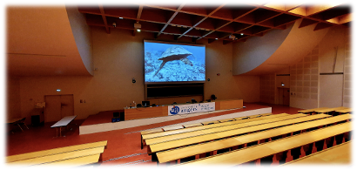
Installations effectuées
8 salles sont installées:
  Amphi Averroès Santé
  Amphi A LLSH
  Amphi Pocquet DEG
  Salle Emeraude Présidence
  Salle D138 LLSH
  Salle L107 Sciences
  Amphi Césaire Cholet
  D01 IST Les Sables d’Olonne
  Réglages et finitions en cours

Slide 39
Planning Prévisionnel
Saumur (PMF) et l’IUT (Salle du conseil) OK (Travaux Fin Mai/Juin)
Amphi Centre de simulation (Travaux Juin)
Tests d’intégration à l’infra ICC Orange en Janvier
Intégration au portail Campus Numérique des Pays de Loire
Recette des 8 premières salles Avril/Mai 2021 avec Orange et Rectorat
Changement des switchs réseau dans les baies pour pilotage à distance des équipements (Q3/Q4-2021)
Mobilier Salle Emeraude + IUT + Saumur (DPIL)

Slide 40
Etat des lieux dispositif « Prêts long » sur critères sociaux
Prêts-long – Bilan des prêts
Prêts-long – Amélioration à prévoir
Prêts-long – Conclusion

Slide 41
Prêts-long – Bilan des prêts accordés
Etat des prêts au 15 mars 2021
Matériel |  | Prêts en cours
En stock | HS ou disparu | Valides | Contact perdu | Prêts rendus
33 | 12 | 51 | 15 | 54
Répartition des prêts par filières
Total accordés | L | M | D
132 | 82 | 45 | 4
Notes:
Parmi les donateeurs (16) : 2 entreprises, Emmaus et 4/5 personnels UA

Slide 42
Prêts-long – Améliorations à prévoir
Dispositif actuel
1. L’organisation
Le prêt-long est soumis à :
Un accord préalable des services sociaux de l’université (AS)
La signature d’une convention de prêt auprès de la DDN
Un suivi du prêt assuré par la DDN au travers de l’outil de gestion de prêt du SCD (Aleph)
2. Les règles liées à la convention (adaptées cause COVID)
L’étudiant s’engage à :
Restituer le matériel dès qu’il n’en a plus l’usage ou dès qu’il quitte les rangs de l’université d’Angers : tacite reconduction du prêt d’une année universitaire à l’autre
Garder un contact régulier avec la DDN : sont exigés 3 à 4 mails par an au travers de l’outils Aleph.
3. Les gardes fous et sanctions
Les mêmes règles de gestion s’appliquent pour tout les prêts d’ouvrages et de matériel au SCD (Rf. règlement intérieur). Les prêts-long suivent la même logique :
Une date de retour prévue est posée dans Aleph
L’étudiant doit donner de ses nouvelles un peu avant cette date auprès du correspondant de la DDN
Sans nouvelle l’étudiant tombe en retard, puis grand retard au-delà de 20 jours : période accompagnée de relances
Le signalement est transmis à la DEVE qui bloque le dossier administratif de l’étudiant : procédure manuelle
Notes:
Parmi les donateeurs (16) : 2 entreprises, Emmaus et 4/5 personnels UA

Slide 43
Prêts-long – Améliorations à prévoir
Les points à améliorer
La convention de prêt
  La tacite reconduction entraine des périodes de flou pendant lesquelles l’étudiant n’est plus inscrit mais garde le portable.
  Le texte ne tient pas compte du public concerné : l’étudiant est responsable du matériel et s’engage à le restituer en parfait état sous peine de frais allant jusqu’au remboursement total (830€).
  Les sanctions ne sont pas explicites et la responsabilité mal comprise : l’étudiant est invité à s’assurer pour couvrir les frais éventuels.
Le suivi / les relances
  Pour ne pas rendre la gestion des prêts-long chronophage, l’étudiant est placé au centre du dispositif.
  L’étudiant s’engage à garder le contact pour indiquer son intention de prolonger le prêt : 1 étudiant sur 2 ne joue pas le jeu.
  Il faut souvent attendre le blocage réel (fin du dispositif de relance) avant qu’un étudiant ne réagisse : cela entraine des échanges entre le SCD, la DDN et la scolarité pour expliquer la situation.
  A la demande des différents acteurs, le blocage est levé afin de permettre à l’étudiant de poursuivre son cursus.
  Cette complaisance relative s’explique par le manque de compréhension du dispositif de chacun et la population concernée : éviter la double peine lié au caractère social de la démarche initiale.
  Une fois les périodes de soutenances et d’examens passées, il devient très compliqué de contacter un étudiant qui termine ses études.
Notes:
Parmi les donateeurs (16) : 2 entreprises, Emmaus et 4/5 personnels UA

Slide 44
Prêts-long – Conclusion
  L’université donne par ce dispositif de prêts-long une chance supplémentaire à la réussite des études.
  La population concernée par ce dispositif reste fragile et demande un suivi constant qu’on ne peut pas fournir dans le cadre actuel.
  l’étudiant considère à tort que l’ordinateur est un dû pour ces études : accord des services sociaux
  Le dispositif « Précanum » a entrainé encore plus de confusion sur les acteurs à contacter et les règles à suivre.
  Une incompréhension s’installe sur la différence de traitement et de nombreux étudiants se tournent vers l’option « Précanum » qui reste plus flexible et plus simple à mettre en place : délais incompressibles pour l’obtention d’un prêt-long.
  Pour poursuivre ce dispositif il reste nécessaire de renforcer les règles tout en simplifiant la démarche et les délais : étude d’une nouvelle convention prenant en compte une durée limitée du prêt et une graduation des sanctions sans complaisance pour responsabilisé l’étudiant.
Notes:
Parmi les donateeurs (16) : 2 entreprises, Emmaus et 4/5 personnels UA

Slide 45
Questions diverses
Projets impliquant une mise en réseau (L. Brucher)

Slide 46
univ-angers.fr

